Slide 1



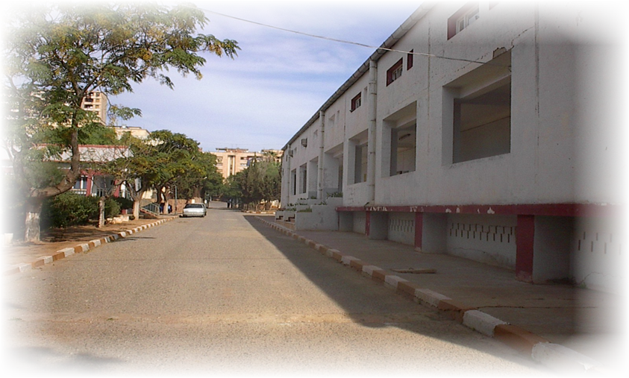
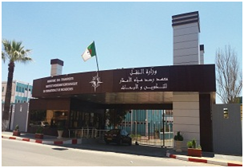

MINISTERE DES TRAVAUX PUBLICS ET DES TRANSPORTS
Institut Hydrométéorologique de Formation et de Recherches (IHFR) Oran-Algérie
Présenté par
Mr TABET AOUL Mohammed
Chargé des affaires pédagogiques
Caire Octobre 2019

Slide 2

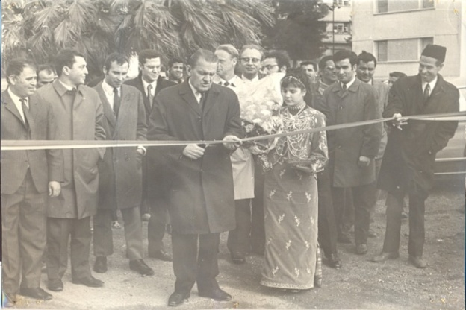

1970
Création pour former les personnels météorologiques de différents niveaux et assurer la spécialisation et la qualification en météorologie.
1973
Agrée comme Centre Régional de Formation Professionnelle en Météorologie de l'Organisation Météorologique Mondiale (O.M.M.) et à ce titre, il a la charge de former les météorologues des pays africains.
1989
Erigé en Institut National de Formation Supérieure, sous tutelle administrative du Ministère des Transports et sous tutelle pédagogique du Ministère de l'Enseignement Supérieur.
HISTORIQUE
Institut Hydrométéorologique
de Formation et de Recherches
2
21
150

Slide 3
Institut Hydrométéorologique
de Formation et de Recherches
Sous tutelle administrative du Ministère des Travaux Publics et des Transports
Sous tutelle pédagogique du Ministère de l’Enseignement Supérieur et de la Recherche Scientifique
Centre Régional de Formation Professionnelle en Météorologie (CRFPM) de l'Organisation Météorologique Mondiale (OMM)
Notes:
Agréé comme Centre Régional de Formation Professionnelle en Météorologie (CRFPM) de l'Organisation Météorologique Mondiale (OMM), A ce titre, il a la charge de former les météorologistes pour les pays Africains.

Slide 4
Les missions
1
Assurer la formation initiale en météorologie
2
Assurer le perfectionnement et le recyclage en météorologie.
Institut Hydrométéorologique
de Formation et de Recherches
3
Assurer des stages de spécialisation.
4
Promouvoir la recherche et le développement en météorologie.
2
27

Slide 5
ORGANISATION
& STRUCTURE DE l’IHFR
Direction générale
S/Direction de l’Administration et des Finances
Service du Personnel
Service Comptabilité
S/Direction des Affaires Pédagogiques
Scolarité, stage et formation continue
Physique et dynamique de l'atmosphère
Instruments de mesure
Hydrométéorologie
Climatologie & traitement des données
Moyens généraux
Institut Hydrométéorologique
de Formation et de Recherches
4
27

Slide 6
INFRASTRUCTURES
ET CAPACITÉS
Un centre de calcul
Réseau Internet liaison Haut débit
Un terrain d'expérimentation météorologique
Une bibliothèque (environ 6600 titres pour 17710 ouvrages)
13 salles de cours
salles TP & stages pour OBS météo, instruments Météo,
5 Laboratoires
Deux amphithéâtres
Une salle de conférence
Une salle micro Informatique
Un bloc pédagogique en (R+1)
L'Institut Hydrométéorologique de Formation et de Recherches (LH.F.R.) est implanté sur une superficie de 17ha environ à l'Est d'Oran et abrite également les services régionaux de l'Office National de la Météorologie.
INFRASTRUCTURES
ET CAPACITÉS
4
27

Slide 7
STRUCTURE D'ACCUEIL
Un restaurant
Un internat
Un bloc de 21 studios
Deux blocs de 148 chambres
INFRASTRUCTURES
ET CAPACITÉS
4
27

Slide 8
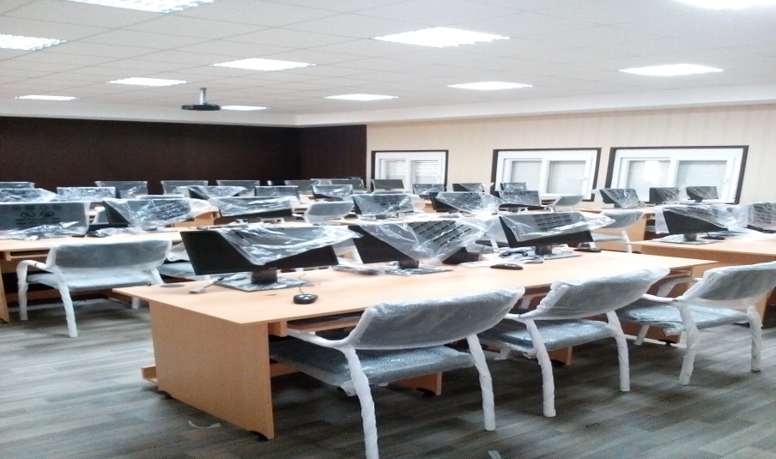
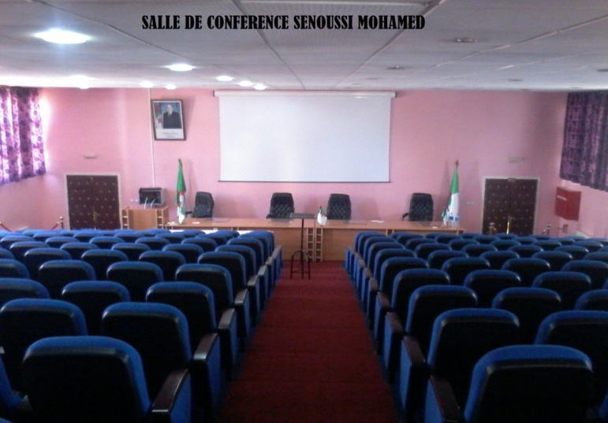
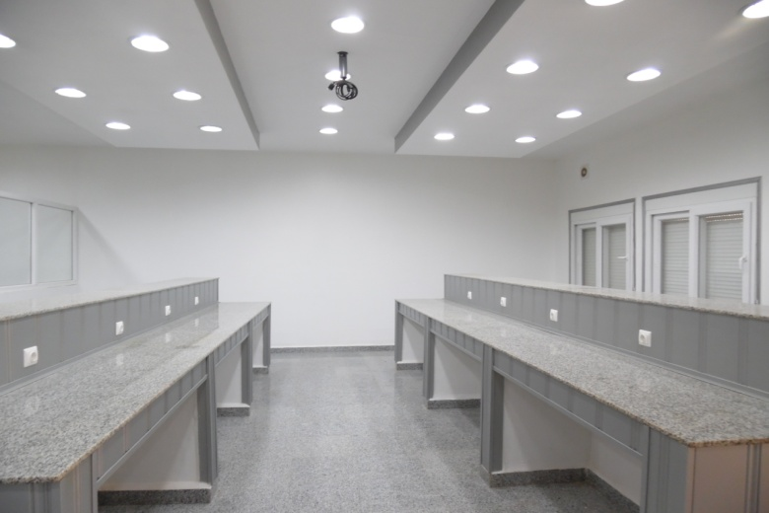
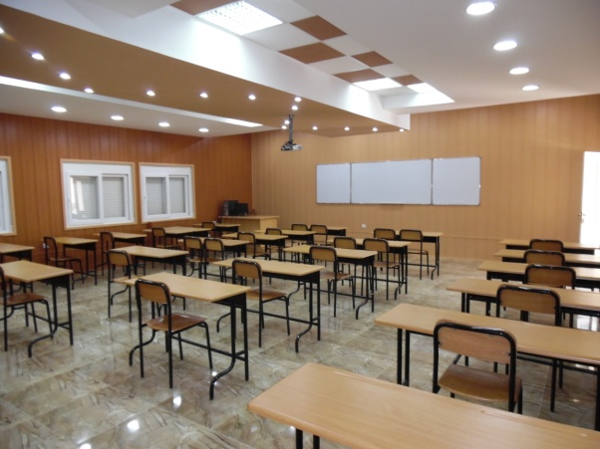
Salle Microinformatique
Salle conférence
INFRASTRUCTURES
ET CAPACITÉS
Laboratoire d’Eléctronique
Salles des cours
4
27

Slide 9
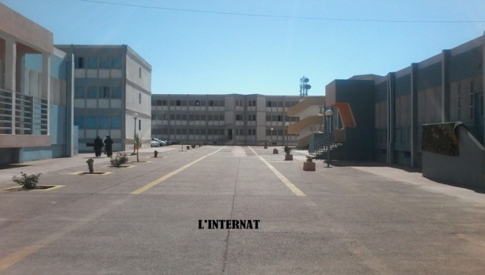
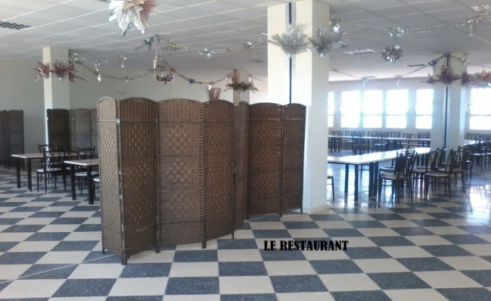
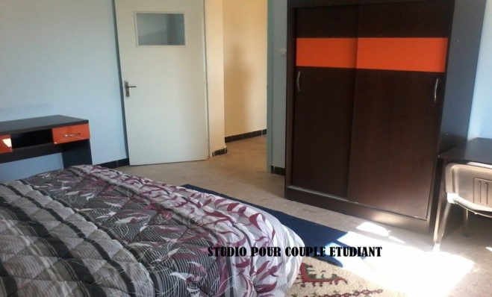
RENFORCEMENT DES CAPACITÉS
D’ACCUEIL
Nouvelle résidence composée de :
Deux bâtiments R+2 totalisant 148 chambres (capacité de 296 lits)
Un bâtiment R+2 de 21 studios
Un restaurant universitaire pour 300 repas
Une cafétéria
Une salle pour réception
Un salle de prière
Des aires de jeux
INFRASTRUCTURES
ET CAPACITÉS
4
27

Slide 10
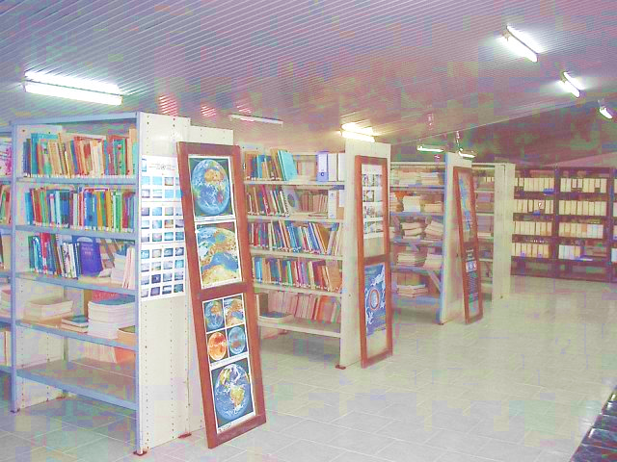
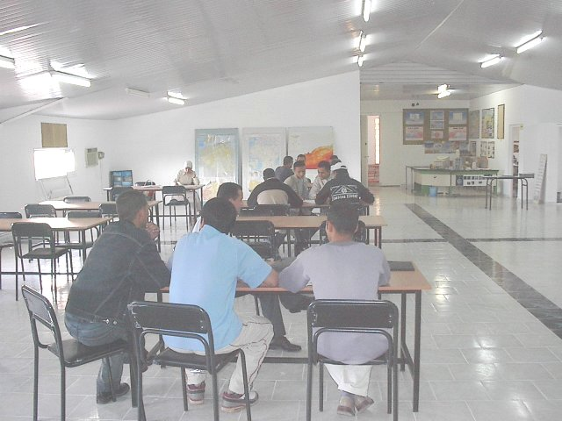
RENFORCEMENT DES STRUCTURES
PÉDAGOGIQUES
BIBLIOTHEQUE ( Superficie : 1000 m2)
Les services :
  Inscription et prêts à domicile réservés au personnel du complexe météo (étudiants et enseignants).
  Consultation libre et gratuite au fond documentaire pour les inscrits.
  Consultation sur place libre et gratuite pour les non- inscrits.
  Recherche documentaire effectuée sur demande au personnel du service.
INFRASTRUCTURES
ET CAPACITÉS
4
27

Slide 11
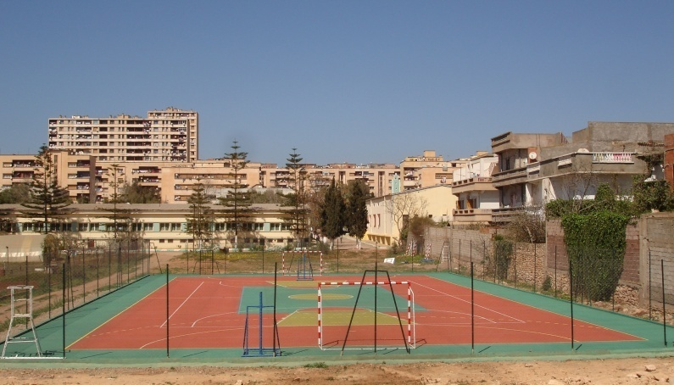
RENFORCEMENT
DES STRUCTURES SPORTIVES
INFRASTRUCTURES
ET CAPACITÉS
Terrain multisports
4
27

Slide 12
S/DIRECTION DES AFFAIRES PÉDAGOGIQUES
Département de la scolarité, des stages et de la formation continue
Département de physique et dynamique de l’atmosphère
Département de climatologie et traitement des données
Département d’hydrométéorologie
Département des instruments
S/DIRECTION DES AFFAIRES
PÉDAGOGIQUES
4
27

Slide 13
FORMATION & CONDITIONS
D’INSCRIPTION
Durée: 5 ans
Niveau d’entrée: BAC série scientifique, mathématiques ou technique
Durée: 2 ans 1/2
Niveau d’entrée: BAC série Sciences de la nature ou Maths
Ingénieur
d’Etat
Technicien
Supérieur
S/DIRECTION DES AFFAIRES
PÉDAGOGIQUES
4
27

Slide 14

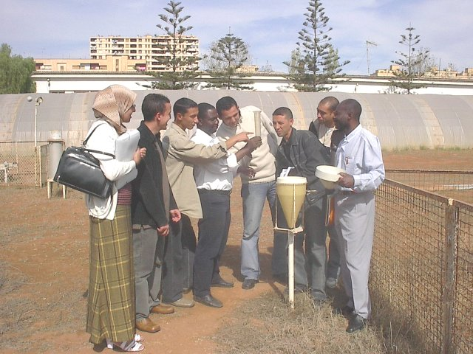
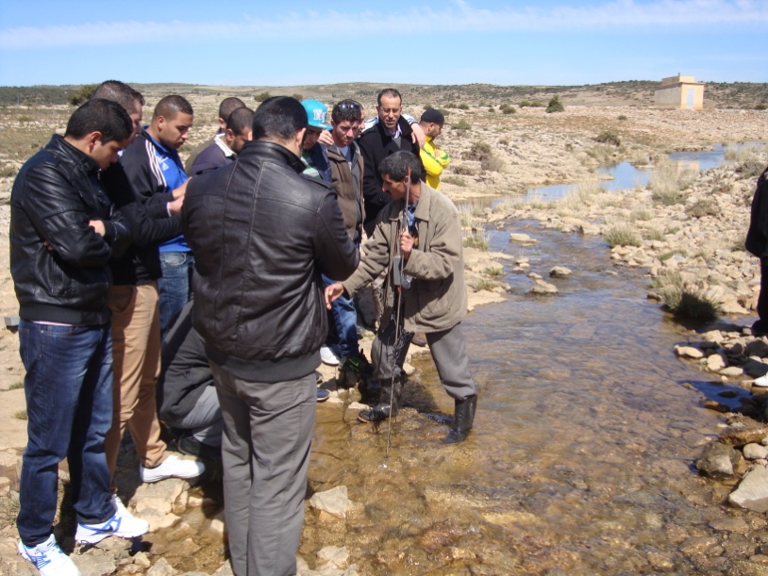
STAGES DE SPECIALISATION
Prévision numérique
Climatologie
Changement climatique
Hydrologie
Météorologie tropicale
Agrométéorologie
Bioclimatologie
Instrumentation
STAGES & RECHERCHES EFFECTUÉS
4
27

Slide 15
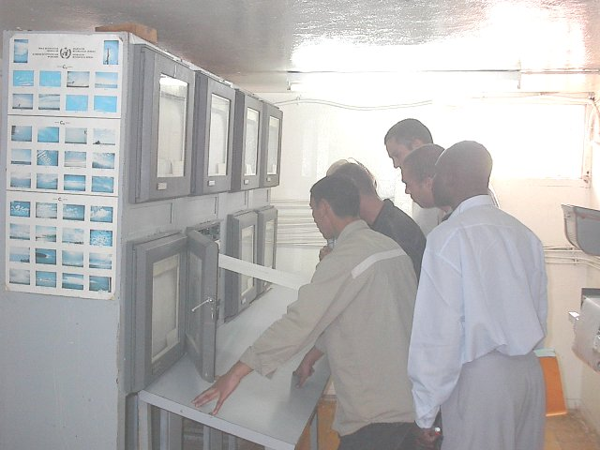
STAGES DE QUALIFICATION
L’I.H.F.R. délivre des Certificats de Qualification (norme OMM) pour :
Observation Météorologique en
Surface et Altitude
Observation Agro météorologique
Prévision Météorologique
Climatologie
Instrumentation Météorologique
STAGES & RECHERCHES EFFECTUÉS
4
27

Slide 16
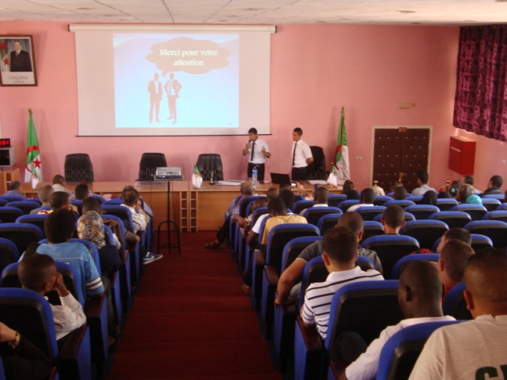
RECHERCHES
Dans le domaine de la recherche l'IHFR entreprend des études et travaux d'intérêt national et régional relatif à:
Prévision numérique
Climatologie - Changement Climatique
Hydrologie
Météorologie Tropicale
Agrométéorologie
Bioclimatologie
Instrumentation
Ces travaux sont pris en charge par le personnel enseignant et les étudiants de l'I.H.F.R. en collaboration avec les services météorologiques et les
Universités.
STAGES & RECHERCHES EFFECTUÉS
4
27

Slide 17
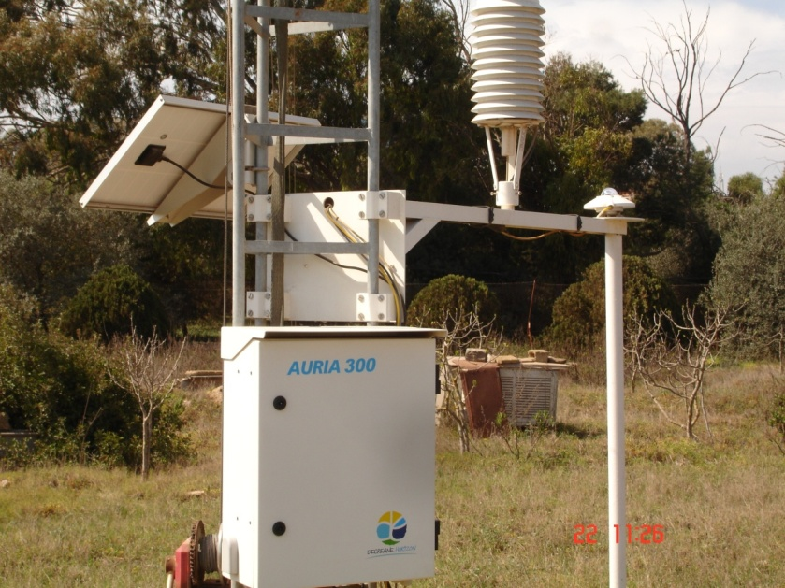
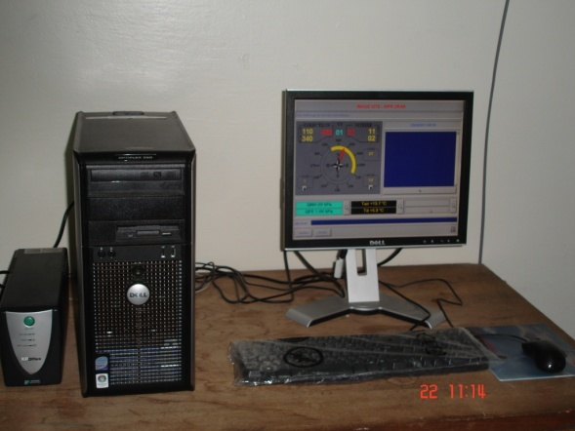
RENFORCEMENT DES STRUCTURES
PÉDAGOGIQUES
Station météorologique automatique
L’IHFR a renforcé son dispositif de mesure en surface par l’acquisition en 2010 de 02 stations météorologiques automatiques, alimentées par panneaux solaires, et dotées chacune d’un pylône anémométrique de 10 m.
Paramètres mesurés :
Rayonnement solaire
Température de l’air
Humidité de l’air
Force et direction du vent
Précipitations
Durée d’humectation
EQUIPEMENTS MIS
EN PLACE
4
27

Slide 18
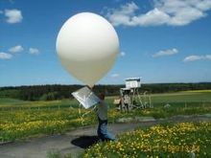
RENFORCEMENT DES STRUCTURES
PÉDAGOGIQUES
Station observation en altitude
L’IHFR s’est doté en 2010 d’une station d’observation en altitude.
Paramètres mesurés :
Pression atmosphérique (système GPS)
Température de l’air
Humidité de l’air
Force et direction du vent
EQUIPEMENTS MISE
EN PLACE A L’IHFR
Réception incessante d’une nouvelle structure R+1 attenante au parc à instruments pour en faire une Station d’observation en surface et en altitude.
4
27

Slide 19
Equipements du centre de calcul
Staff centre de calcul
03 postes : i7 ; 1T disque , carte graphique 2Gb , ram 16 Gb , onduleur , écran 21’’
03 postes pour stagiaire : 2030, 500 Gb disque, ram 4Gb
01 poste serveur HP 9eme génération
EQUIPEMENTS MIS
EN PLACE
4
27

Slide 20
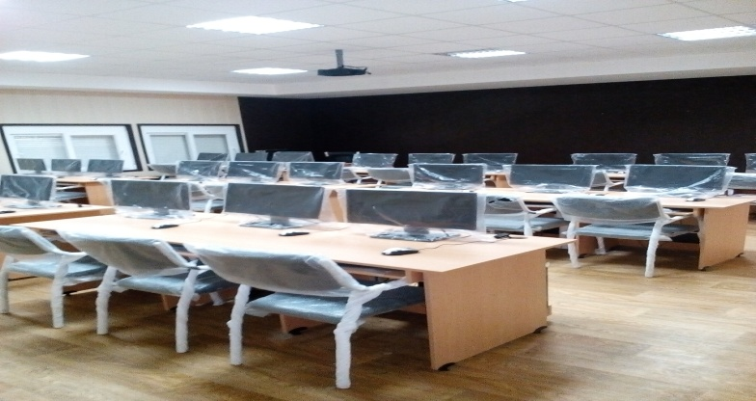
Equipements du centre de calcul
Salle informatique-2:37 postes
Salle informatique-1:28 postes
01 poste enseignant : i7 ; 1T disque , carte graphique 2Gb , ram 16 Gb , onduleur , écran 21’’
36 postes : i5, 500 Gb disque, ram 8Gb ,onduleur , écran 19’’
Datashow HD
Ecran de projection motorisé
01 poste enseignant : i7 ; 1T disque , carte graphique 2Gb , ram 16 Gb , onduleur , écran 21’’
27 postes : i5, 500 Gb disque, ram 8Gb , onduleur ,écran 19’’
Datashow HD
Ecran de projection motorisé
EQUIPEMENTS MIS
EN PLACE
4
27

Slide 21

Equipements du centre de calcul
Le centre de prévision numérique
Enseignant (01 postes)
: i7 ; 1T disque, carte graphique 2Gb, ram 16 Gb, onduleur, écran 21’’
Imprimante table traçante hp A1
Datashow HD
Ecran de projection motorisé
Stagiaires (16 postes)
i5, 500Gb disque, ram 8Gb, carte graphique 2 Gb, onduleur, écran 19’’
EQUIPEMENTS MIS
EN PLACE
4
27

Slide 22
Personnel Technique assurant
les tâches d’enseignement
22
RESSOURCES HUMAINES
27
27

Slide 23
Personnel assurant
les tâches administratives
18
RESSOURCES HUMAINES
27
27

Slide 24
Personnel de soutien
33
RESSOURCES HUMAINES
27
27

Slide 25
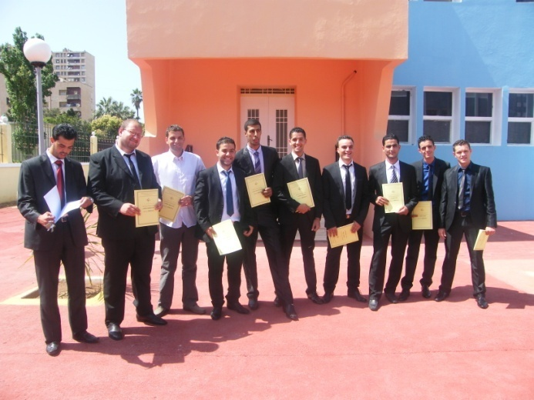
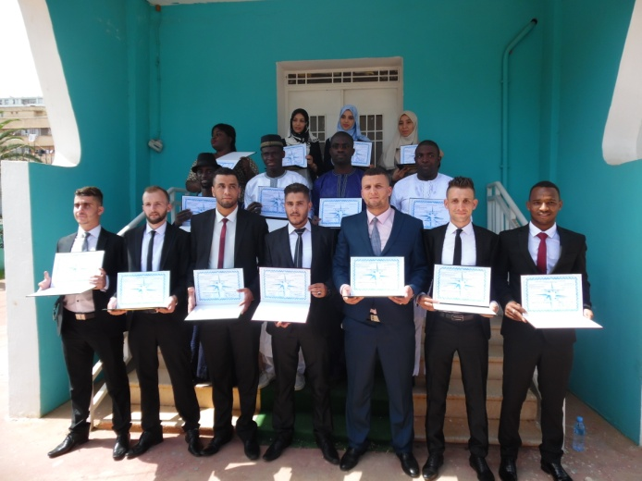

Bilan de formation
2005-2017
BILAN DE FORMATION
2005-2017
10
27

Slide 26
Les étudiants étrangers diplômés
Ingénieur d’Etat de la Météorologie
2005-2017
35
BILAN DE FORMATION
2005-2017
32
03
10
27

Slide 27

Les étudiants étrangers diplômés Technicien Supérieur de la Météorologie Période 2005-2017
32
BILAN DE FORMATION
2005-2017
21
11
10
27

Slide 28
Etudiants Etrangers
Ingénieur d’Etat & Technicien supérieur
Diplômés et scolarisés
123
BILAN DE FORMATION
2005-2017
99
24
10
27

Slide 29
Etudiants Algériens diplômés
Ingénieur d’Etat & Technicien supérieur
2012-2017
243
BILAN DE FORMATION
2005-2017
10
27

Slide 30
Répartition des Diplômés
Algériens & Etrangers selon le sexe
BILAN DE FORMATION
2012-2017
27
27

Slide 31
Stages de Spécialisation
en Observation Météorologique
2005-2017
BILAN DE FORMATION
2005-2017
27
27

Slide 32
Formation Continue
Au profit de l’Office National de la Météorologie (ONM)
BILAN DE FORMATION
2005-2017
27
27

Slide 33
Formation Continue
Au profit de l’Agence Nationale des ressources Hydraulique(ANRH)
BILAN DE FORMATION
2005-2017
Au profit de service météorologique de Côte D’ivoire
27
27

Slide 34
Formation Continue
Au profit de l’Ecole Nationale Supérieure des sciences de la mer
et de l’aménagement du Littoral
BILAN DE FORMATION
2005-2017
27
27

Slide 35
LES ATOUTS
Longue expérience dans le domaine de la formation diplômante
Les installations de l'IHFR sont de la plus haute qualité et ont tiré profit d'un plan de rénovation complet. Elles offrent aux étudiants d'excellentes conditions de travail et d'hébergement
Les programmes répondent à toutes les exigences concernant les catégories «météorologiste» et «technicien météorologique» conformément au «Manuel sur la mise en œuvre des normes d'éducation et de formation en météorologie et hydrologie», WMO.No-1083.
Soutien exceptionnel du Gouvernement algérien en termes de bourses à destination des étudiants étrangers
LES ATOUTS
27
27

Slide 36
Echange sur des questions d’intérêt commun ;
Faire appel à l’expertise et au conseil de l’une ou l’autre partie en cause, en vue de répondre à un besoin ou de solutionner un problème qui n’est pas nécessairement commun aux parties;
Une première action concrète consiste à la création d'une formation en ligne de "météorologiste", conforme au BIP-M de l'OMM, associant tous nos établissements, répartissant les rôles entre nous, et ouverte à toute la communauté francophone (DIDIER Reboux,KONE Diakaria, ABANE Hakim Genève 2018)
LES PISTES
27
27

Slide 37

NOUS
VOUS
REMERCIONS
DE
VOTRE
ATTENTION

